Slide 1
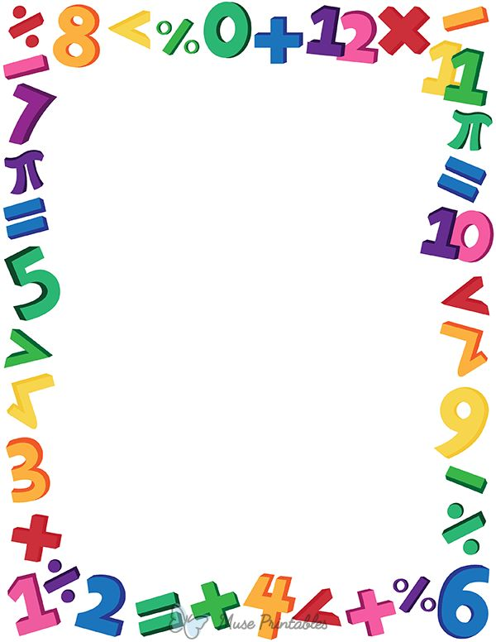
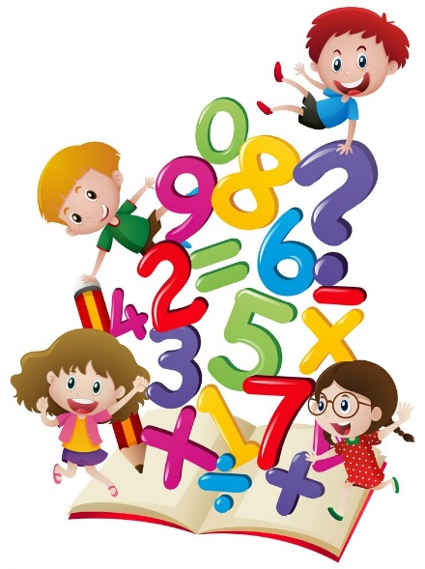
Математична гра
«Каченя»
Обуховська В. І.

Slide 2
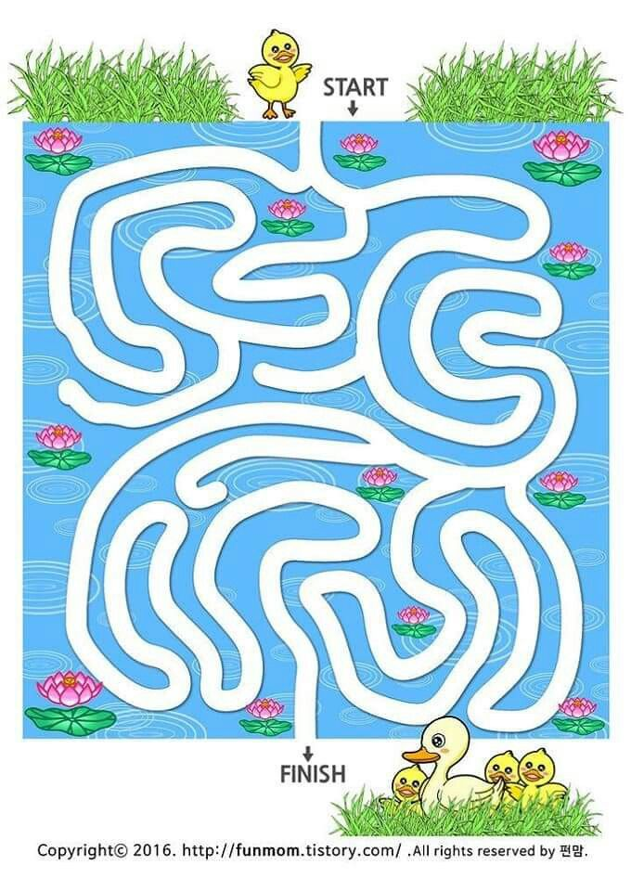
16 х 6
Допоможіть каченяті
дістатися до своєї матусі на інший берег. Обчисліть вирази ланцюжком.
96 : 3
32 : 8
4 х 3
12 х 5
90 : 6
60 : 6
15 : 5
10 х 9
3 х 12

